Slide 1
Krisenstabsübung am 27. Februar 2024
Partnerbeitrag der Berliner Feuerwehr
ResKriVer-Abschlussveranstaltung am 22.05.2024
Ort: Fraunhofer FOKUS, Kaiserin-Augusta-Allee 31, 10589 Berlin
22.05.2024

Slide 2
Agenda
Übungsziele
Szenario
Beteiligte
Kurzvorstellung Drehbuch
Kurzvorstellung der getesteten Dienste
Visuelle Eindrücke
Ergebnisse für die Praxis
Vortrag zur Krisenstabsübung am 27.02.2024
22.05.2024

Slide 3
Übungsziele

Slide 4
Ziele der Krisenstabsübung am 27.02.2024
Übung der Abläufe im Einsatzstab der Berliner Feuerwehr
  Evaluation durch Kollegen der Berliner Feuerwehr- und Rettungsdienst- Akademie
Einsatz der im Projekt ResKriVer entwickelten Mehrwertdienste in der Stabsarbeit, um Anwendbarkeit und Nutzen zu evaluieren
  Evaluation durch die Projektpartner Human Factors Consult

Slide 5
Szenario

Slide 6
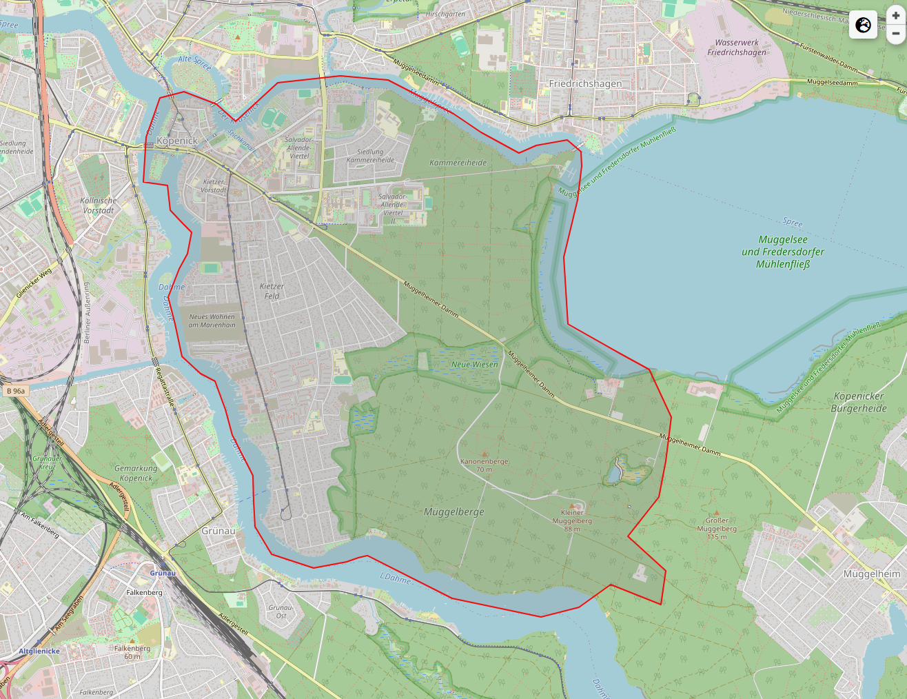



Stromausfall in Köpenick
Betroffenes Gebiet: Fläche von 13,6 km²
Betroffen sind circa 30.000 Personen
1 Wasserwerk
1 Krankenhaus
1 Feuerwache

Slide 7
Beteiligte

Slide 8
Beteiligte
Übungsstab: Diensthabende Stabsgruppe
  Besetzte Funktionen: Leiter, S1, S2, S21, S22, S3, S4, S5, Sichter
Spiegelstab:
  10 Fachexperten der Berliner Feuerwehr
  8 externe Gäste darunter Projektpartner, DRK, Berliner Wasserbetriebe
Organisationsteam
Weitere 50 Personen verfolgten den moderierten Live-Videostream

Slide 9
Kurzvorstellung Drehbuch

Slide 10





08:30
10:00
10:15
10:30
10:50
Stromausfall
In Köpenick
Arbeitsbeginn
Einsatzstab
Meldung des
Krankenhauses
Anfrage nach
Unterstützung
Presseanfragen
&
Social Media Monitoring
Meldung der
Wasserbetriebe
Anfrage nach
Unterstützung
12:45
12:30
12:15
11:30
Auslösen mehrerer BMA nach Rückkehr der Stromversorgung
Start der Reparatur und zeitweise Abschaltung weiterer Bereiche
Externe Anfrage zur Verfügbarkeit von Hilfsgütern zur Lieferung ins Ausland
Drohneneinsatz zur
Lageerkundung
13:00 Ende der Übung

Slide 11
Kurzvorstellung der getesteten Dienste

Slide 12
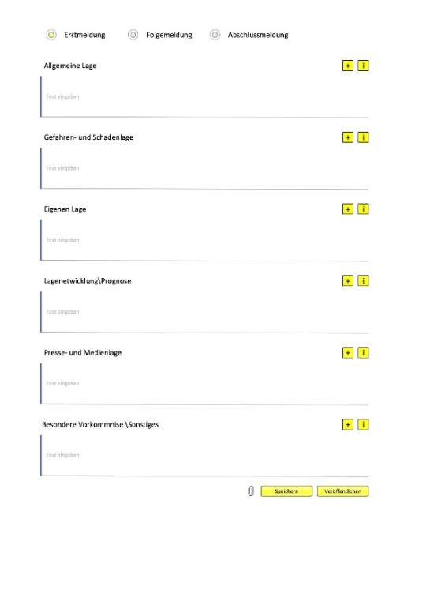
Strukturierte Informationsweitergabe in Stabslagen
Strukturiertes Erstellen von Lageberichten und Pressemitteilungen zu bereits angelegten Einsätzen im Einsatzstellenleitsystem
Übernahme von Systemvariablen (Einsatzkräfte, Einsatzmittel, Betroffene etc.) in den Bericht
Hinweise zum Ausfüllen der Abschnitte unter „i“
Verbesserung der Vollständigkeit, Einheitlichkeit, Schnelligkeit und Richtigkeit der in Stabslagen herausgegebenen Informationen

Slide 13
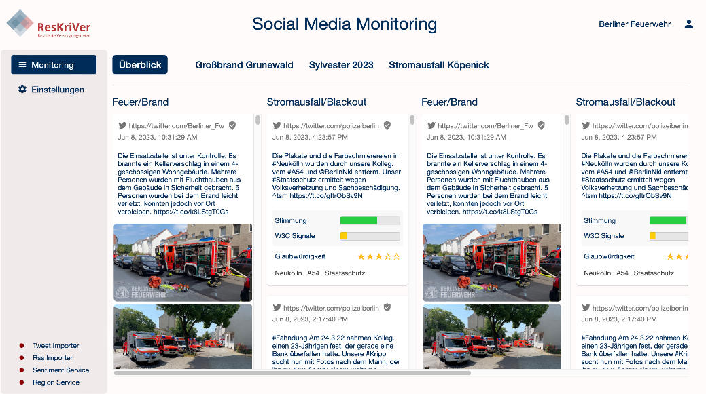
Social Media Monitoring als Informationsquelle
Sortierung von Beiträgen nach Thema, Relevanz und Aktualität
Identifizierung von Subtopics
Sentiment- und Vertraulichkeitsanalyse von Beiträgen

Slide 14
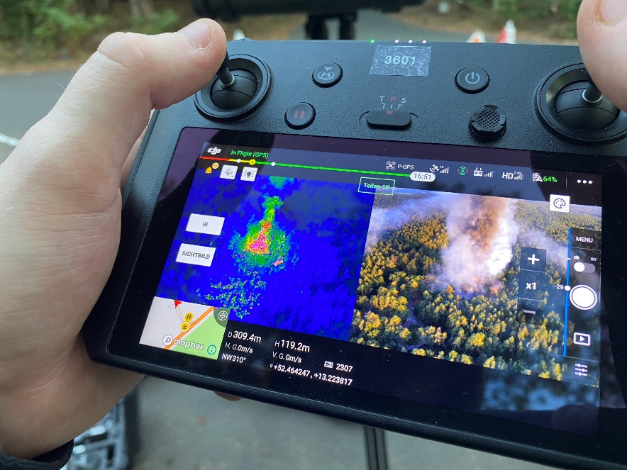
Drohnendatenanalyse und -übermittlung
Identifikation von Wärmequellen mittels KI-gestützter Analyse des Datenmaterials der Wärmebildkamera
Automatisierte Übermittlung der Koordinaten der Wärmequellen in das Geoportal
Anzeigen der Wärmequellen als Punkte in der einsatzbezogenen Lagekarte

Slide 15
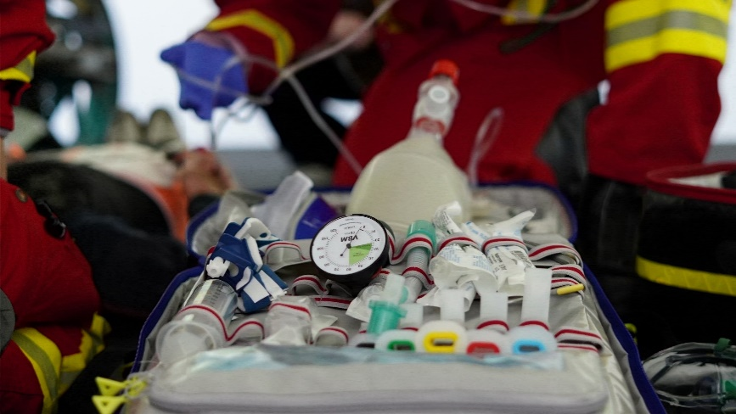
Prognose von Materialengpässen
Simulation der Lagerbestandsentwicklung bei sich verändernden Warenausgang und –Eingang
Erste Abfrageoption (Bsp.): Können *1.000* Wundverbände abgegeben werden (ohne den Regelbetrieb zu gefährden)?
Zweite Abfrageoption (Bsp.): Wie viele Wundverbände können abgegeben werden?
Notes:
Datenbasis: Durchschnittswerte zum Wareneingang und Warenausgang im Regelbetrieb

Slide 16
Visuelle Eindrücke

Slide 17
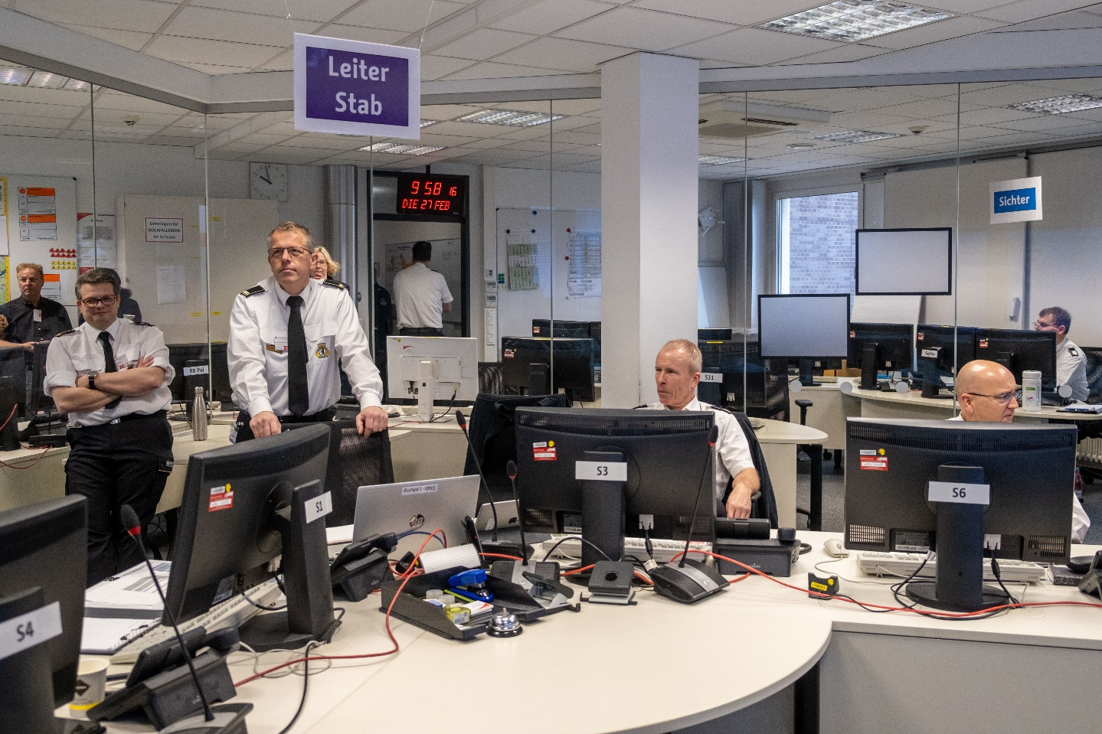
Um 10 Uhr nimmt der Übungsstab die Arbeit auf

Slide 18
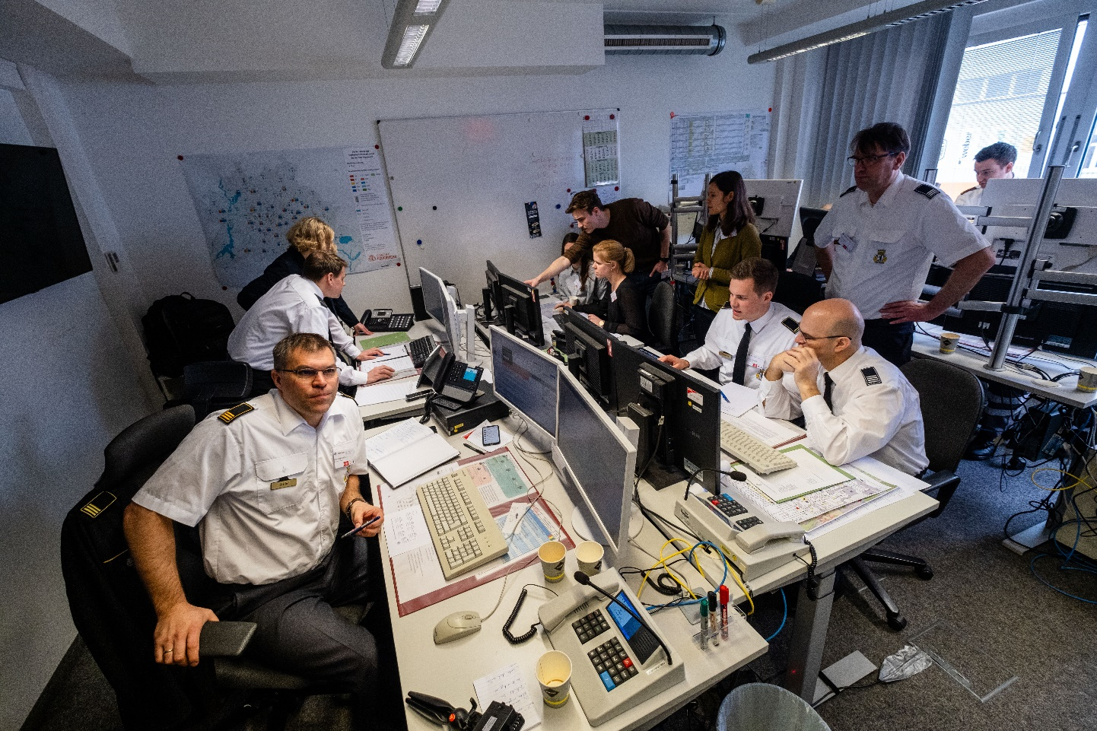
Der Spiegelstab in der Fernmeldebetriebsstelle informiert den Übungsstab über die Entwicklung der fiktiven Lage

Slide 19
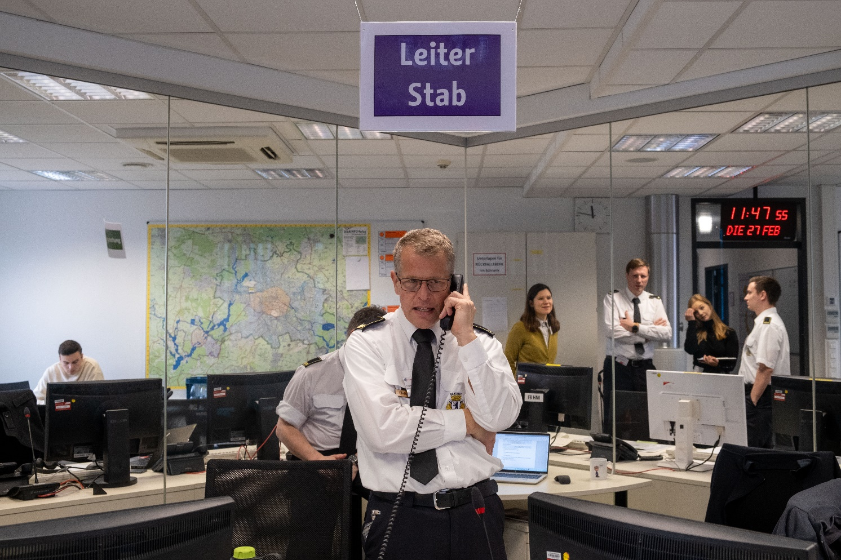
Das Telefon bleibt ein wichtiges Kommunikationsmittel

Slide 20
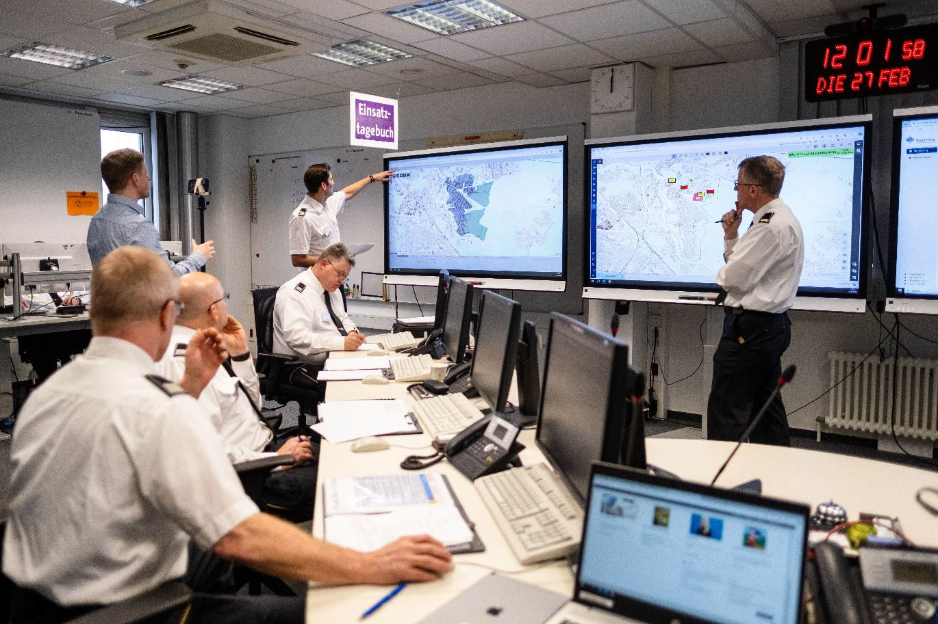
Lagebesprechung zur vollen Stunde

Slide 21
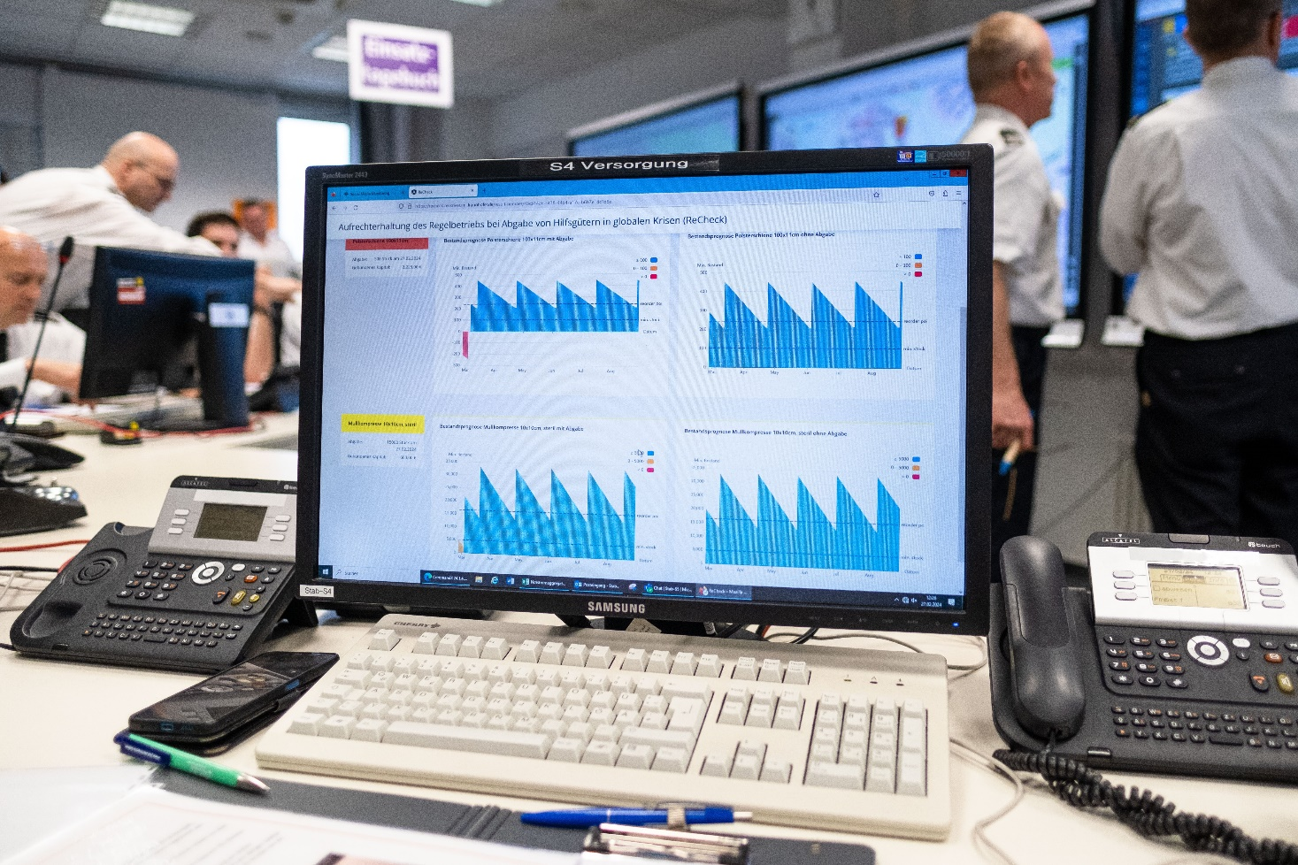
Das Engpassprogonose-Tool berechnet, ob Hilfsgüter abgegeben werden können ohne den Regelbetrieb zu gefährden

Slide 22
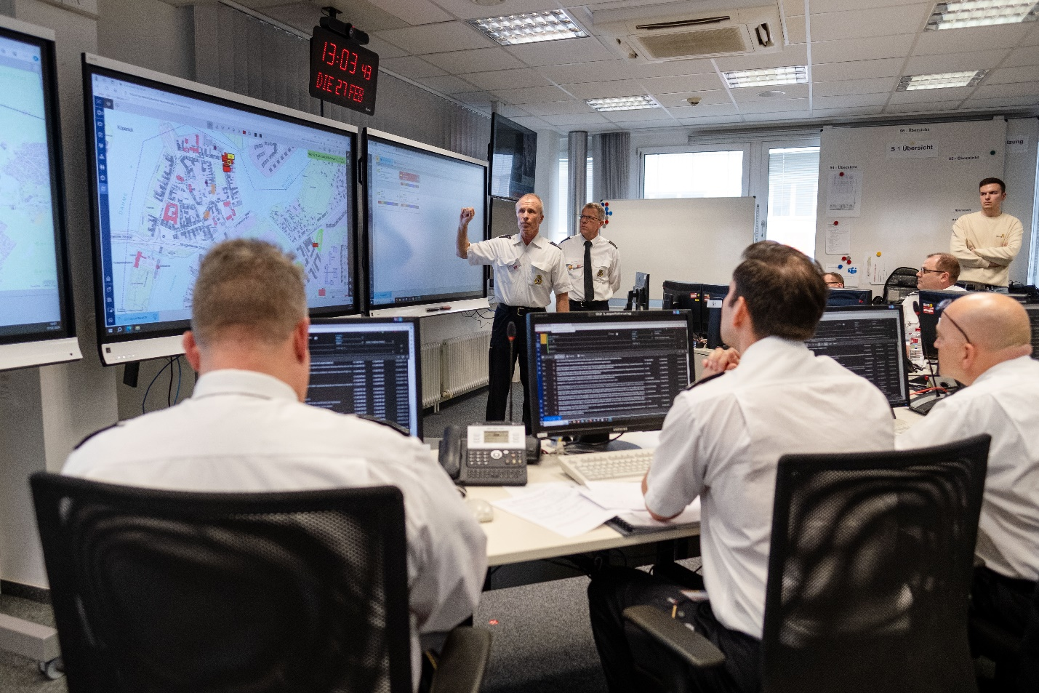
In der Lagebesprechung stellt der S3 Maßnahmen vor

Slide 23
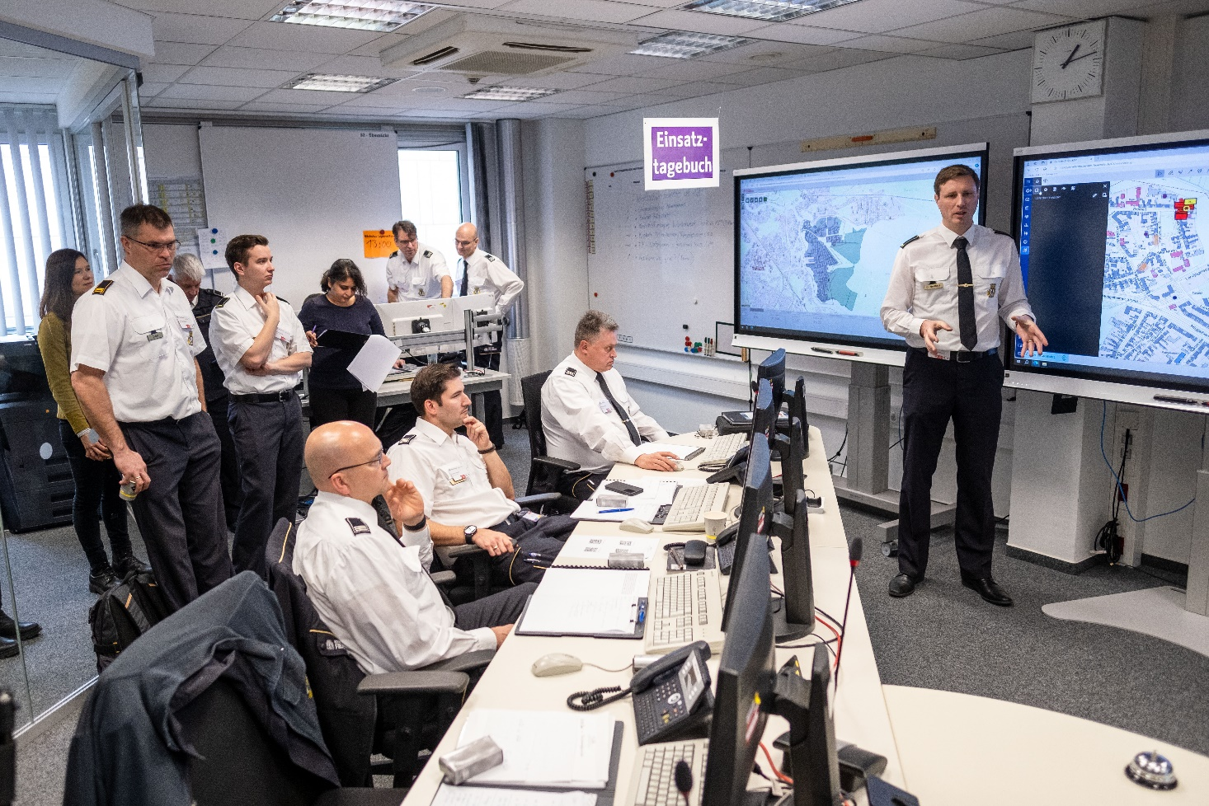
Fazit durch die Übungsleitung

Slide 24
Ergebnisse für die Praxis

Slide 25
Ergebnisse für die Praxis
Demonstration der Einsatzbereitschaft der entwickelten Dienste sowie den Möglichkeit ihrer Einbindung in die Stabsarbeit
Videostream ermöglichte Multiplikation der Projektergebnisse unter Feuerwehren im Bundesgebiet
Evaluation der Dienste unter Realbedingungen: Zurverfügungstellung des Feedbacks zur Berücksichtigung bei der Weiterentwicklung der Technik
Übung der Abläufe und der technischen Systeme im Stabsraum der Berliner Feuerwehr
Plattform zu Austausch und Vernetzung

Slide 26


Vielen Dank!
Artikel auf Projektwebseite
Bericht auf Webseite der Berliner Feuerwehr

